Slide 1
D-Compare

Slide 2
Цели и задачи
Цель проекта:
Разработать приложение с графическим интерфейсом, позволяющее пользователю выбрать гаджет с определенными характеристиками используя фильтры и/или поиск
Задачи:
Изучить необходимые элементы PyQT и SQLite
Проанализировать функционал и структуру аналогов

Slide 3
Структура приложения
Приложение состоит из окон регистрации и авторизации, главного окна, в котором содержатся 3 раздела и окно выбора фильтров
Разделы главного окна: главная страница, корзина сравнения, страница с различными статьями на тему электроники.

Slide 4
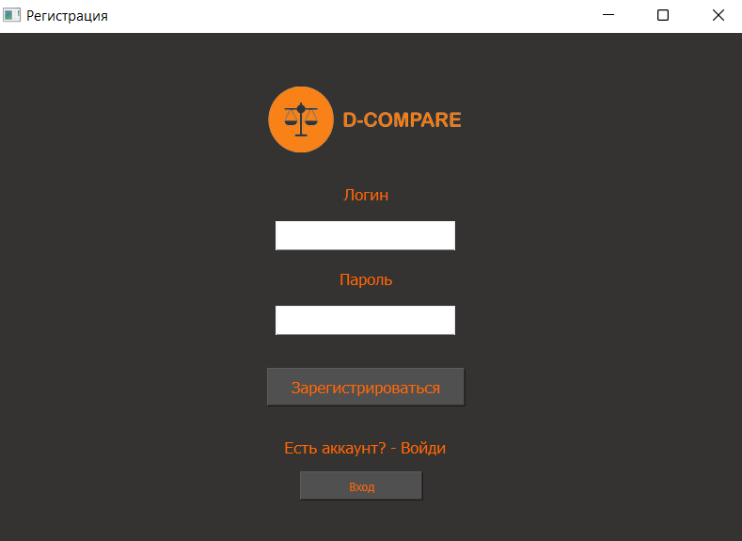
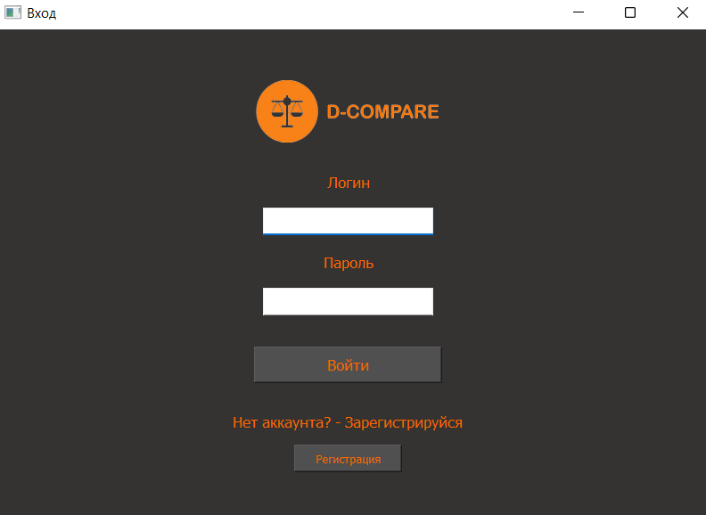
Регистрация и авторизация

Slide 5
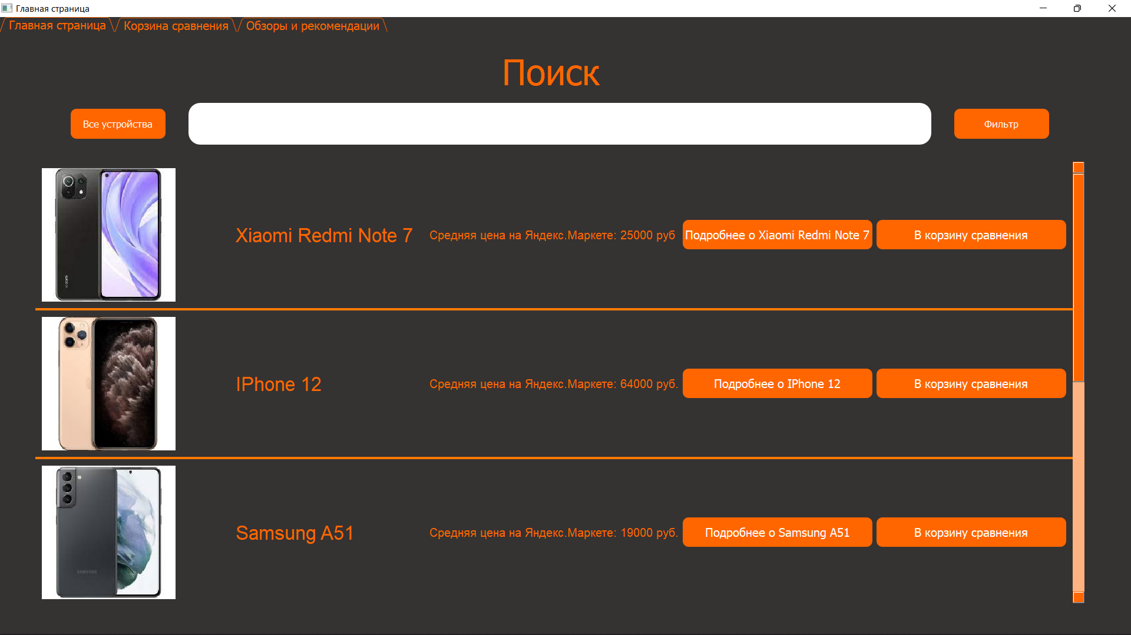
Главная страница

Slide 6
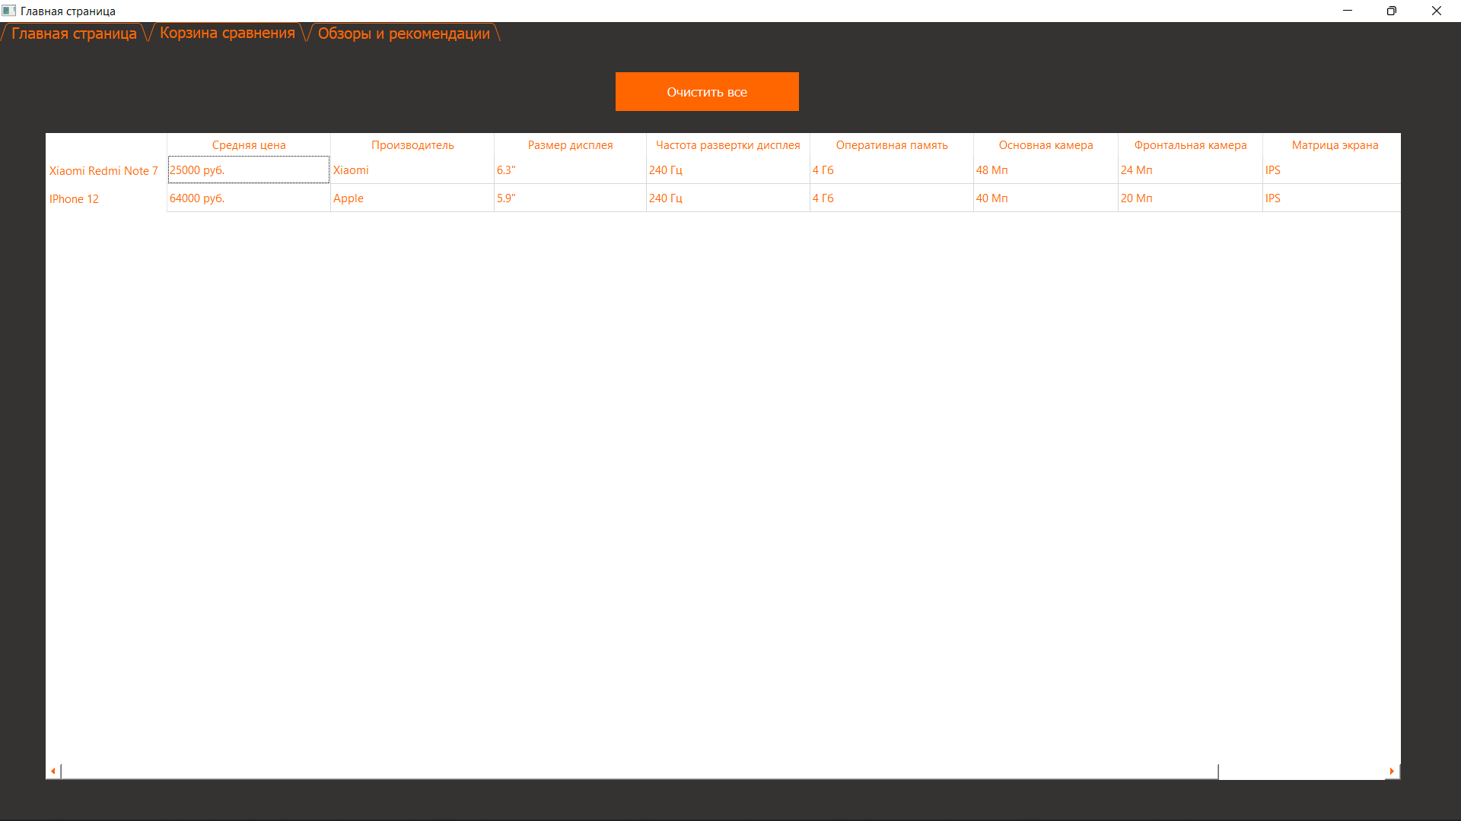
Корзина сравнения

Slide 7
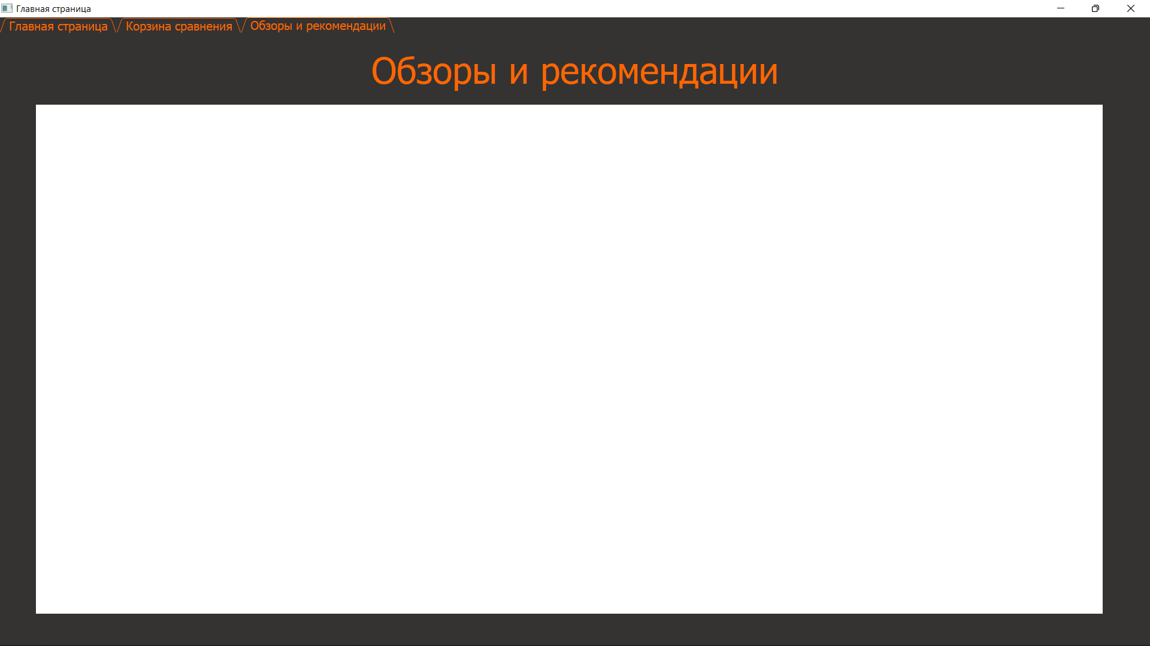
Обзоры и рекомендации

Slide 8
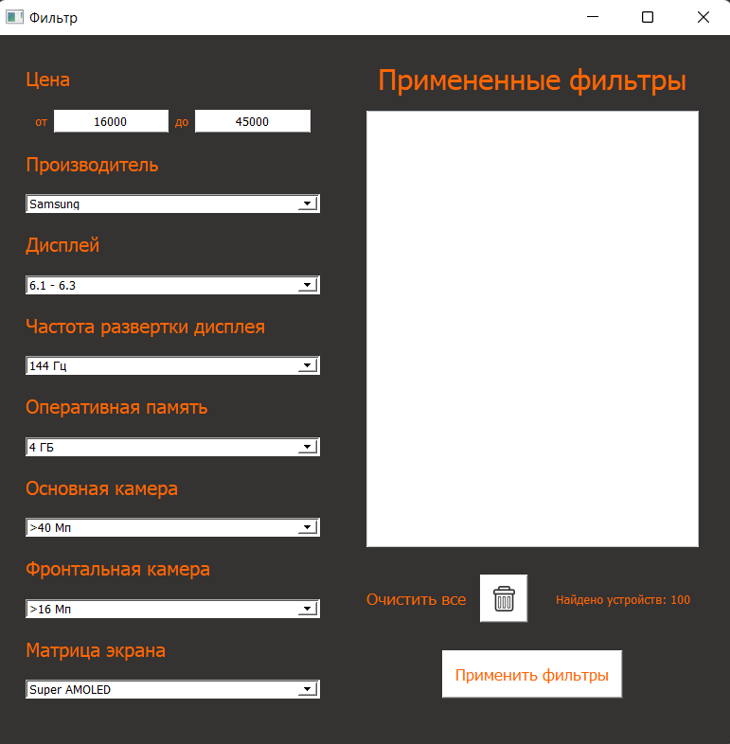
Фильтры

